Slide 1

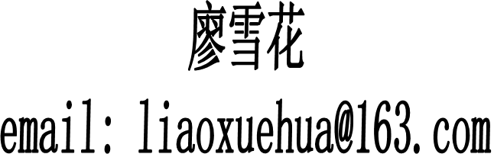
数据结构
10
100
865
Data Structure
A
B
D
C
E
G
F
Notes:
“未来的世界：方向比努力重要，能力比知识重要，健康比成绩重要，生活比文凭重要，情商比智商重要！ “
（一）对你不好的人，你不要太介怀，在你一生中，没有人有义务要对你好，除了我和你妈妈。至于那些对你好的人，你除了要珍惜、感恩外，也请多防备一点，因为，每个人做每件事，总有一个原因，他对你好，未必真的是因为喜欢你，请你必须搞清楚，而不必太快将对方看作真朋友。
（二）没有人是不可代替，没有东西是必须拥有。看透了这一点，将来你身边的人不再要你，或许失去了世间最爱的一切时，也应该明白，这并不是什么大不了的事。
（三）生命是短暂的，今日你还在浪费着生命，明日会发觉生命已远离你了。因此，愈早珍惜生命，你享受生命的日子也愈多，预期盼望长寿，倒不如早点享受。
（四）世界上并没有最爱这回事，爱情只是一种霎时的感觉，而这感觉绝对会随时日、心境而改变。如果你的所谓最爱离开你，请你耐心地等候一下，让时日慢慢冲洗，让心灵慢慢沉淀，你的苦就会慢慢淡化。不要过分憧憬爱情的美，不要过分夸大失恋的悲。
（五）虽然，很多有成就的人士都没有受过很多教育，但并不等于不用功读书，就一定可以成功。你学到的知识，就是你拥有的武器。人，可以白手起家，但不可以手无寸铁，紧记！
（六）我不会要求你供养我下半辈子，同样地我也不会供养你的下半辈子，当你长大到可以独立的时候，我的责任已经完结。以后，你要坐巴士还是奔驰，吃鱼翅还是粉丝，都要自己负责。
（七）你可以要求自己守信，但不能要求别人守信，你可以要求自己对人好，但不能期待人家对你好。你怎样对人，并不代表人家就会怎样对你，如果看不透这一点，你只会徒添不必要的烦恼。
（八）我买了二十六年的六合彩，还是一穷二白，连三等奖也没有中，这证明人要发达，还是要努力工作才可以，世界上并没有免费的午餐。
（九）亲人只有一次的缘分，无论这辈子我和你会相处多久，也请好好珍惜共聚的时光，下辈子，无论爱与不爱，都不会再见。

Slide 2
前 言
为什么学习数据结构
课程内容
学习目的与考核形式
Notes:
Oracle的CEO Larry.Ellison在耶鲁大学2000届毕业典礼上的演讲
耶鲁的毕业生们，我很抱歉---如果你们不喜欢这样的开场。我想请你们为我做一件事。请你---好好看一看周围，看一看站在你左边的同学，看一看站在你右边的同学。请你设想这样的情况：从现在起5年之后，10年之后，或30年之后，今天站在你左边的这个人会是一个失败者；右边的这个人，同样，也是个失败者。而你，站在中间的家伙，你以为会怎样？一样是失败者。失败的经历。失败的优等生。
说实话，今天我站在这里，并没有看到一千个毕业生的灿烂未来。我没有看到一千个行业的一千名卓越领导者，我只看到了一千个失败者。你们感到沮丧，这是可以理解的。为什么，我，埃里森，一个退学生，竟然在美国最具声望的学府里这样厚颜地散布异端？我来告诉你原因。因为，我，埃里森，这个行星上第二富有的人，是个退学生，而你不是。因为比尔·盖茨，这个行星上最富有的人---就目前而言---是个退学生，而你不是。因为艾伦，这个行星上第三富有的人，也退了学，而你没有。再来一点证据吧，因为戴尔，这个行星上第九富有的人---他的排位还在不断上升，也是个退学生。而你，不是。
......你们非常沮丧，这是可以理解的。
你们将来需要这些有用的工作习惯。你将来需要这种“治疗”`。你需要它们，因为你没辍学，所以你永远不会成为世界上最富有的人。哦，当然，你可以，也许，以你的方式进步到第10位，第11位，就像Steve。但，我没有告诉你他在为谁工作，是吧？根据记载，他是研究生时辍的学，开化得稍晚了些。
现在，我猜想你们中间很多人，也许是绝大多数人，正在琢磨，``我能做什么？我究竟有没有前途？``当然没有。太晚了，你们已经吸收了太多东西，以为自己懂得太多。你们再也不是19岁了。你们有了``内置``的帽子，哦，我指的可不是你们脑袋上的学位帽。
嗯......你们已经非常沮丧啦。这是可以理解的。所以，现在可能是讨论实质的时候啦---
绝不是为了你们，2000年毕业生。你们已经被报销，不予考虑了。我想，你们就偷偷摸摸去干那年薪20万的可怜工作吧，在那里，工资单是由你两年前辍学的同班同学签字开出来的。事实上，我是寄希望于眼下还没有毕业的同学。我要对他们说，离开这里。收拾好你的东西，带着你的点子，别再回来。退学吧，开始行动。
我要告诉你，一顶帽子一套学位服必然要让你沦落......就像这些保安马上要把我从这个讲台上撵走一样必然......（此时，Larry被带离了讲台）

Slide 3
学习<数据结构>的意义及要求
“数据结构”是计算机科学与技术专业、软件工程专业甚至于其它电气信息类专业的重要专业基础课程。它所讨论的知识内容和提倡的技术方法，无论对进一步学习计算机领域的其它课程，还是对从事大型信息工程的开发，都是重要而必备的基础。
程序设计解决问题往往有多种方法，且不同方法之间的效率可能相差甚远。程序的时间和空间效率，不仅跟数据的组织方式有关，也跟处理流程的巧妙程度有关。本课程将介绍并探讨有关数据组织、算法设计、时间和空间效率的概念和通用分析方法，帮助大家学会数据的组织方法和一些典型算法的实现，能够针对问题的应用背景分析，选择合适的数据结构，从而培养高级程序设计技能。
Notes:
一.数据结构的起源和重要性
1968年《数据结构》作为一门独立的课程在国外正式开出，同年出版的美国D.E.Knuth所著的《计算机程序设计技巧》第一卷《基本算法》是一本较系统地阐述数据的逻辑结构与存贮结构以及运算的理论方法与技巧的著作。在这以前，数据结构的有关内容，如表处理、串处理、树结构等已包含在《表处理语言》和《离散结构》等课程中。我国于七十年代末期在大学开设了《数据结构》课程。
《数据结构》在计算机科学中占有十分重要的地位，其重要性体现在以下几方面：
⒈ 数据结构和算法是计算机科学的两大支柱
计算机科学早期定义为：是研究算法的科学；近期定义为：是研究数据的科学。
⒉ 数据结构是程序设计的重要基础。
N.Wirth在1976年写下了《Algorithms+Data Structure=programs》的著作，表明了数据结构是进行程序设计(包括系统程序和应用程序)的重要基础。
⒊《数据结构》是计算机科学中的一门综合性专业基础课。
该课程是计算机专业的必修学位课；通常也是计算机专业研究生入学考试的科目；并且还是软件人员水平考试必考内容。数据结构是介于数学、计算机硬件和软件三者之间的一门核心课程。

Slide 4
学习<数据结构>的意义及要求
注意：本课程只涉及最基础的数据结构和与之关联的最基本的算法，更多更复杂的数据结构和经典的解决优化问题的算法，将在后续课程中介绍。
本课程的特点是，对每一种重要的经典数据结构，我们都会从实际应用问题出发，导出其定义、实现（存储）方法以及操作实现，并以更丰富的综合应用案例和练习题帮助大家增强对理论的感性认识，从而明白这些数据结构为什么存在以及在什么情况下可以最好地解决什么样的问题。要做到这一点，非自己动手解决问题不可。
Notes:
一.数据结构的起源和重要性
1968年《数据结构》作为一门独立的课程在国外正式开出，同年出版的美国D.E.Knuth所著的《计算机程序设计技巧》第一卷《基本算法》是一本较系统地阐述数据的逻辑结构与存贮结构以及运算的理论方法与技巧的著作。在这以前，数据结构的有关内容，如表处理、串处理、树结构等已包含在《表处理语言》和《离散结构》等课程中。我国于七十年代末期在大学开设了《数据结构》课程。
《数据结构》在计算机科学中占有十分重要的地位，其重要性体现在以下几方面：
⒈ 数据结构和算法是计算机科学的两大支柱
计算机科学早期定义为：是研究算法的科学；近期定义为：是研究数据的科学。
⒉ 数据结构是程序设计的重要基础。
N.Wirth在1976年写下了《Algorithms+Data Structure=programs》的著作，表明了数据结构是进行程序设计(包括系统程序和应用程序)的重要基础。
⒊《数据结构》是计算机科学中的一门综合性专业基础课。
该课程是计算机专业的必修学位课；通常也是计算机专业研究生入学考试的科目；并且还是软件人员水平考试必考内容。数据结构是介于数学、计算机硬件和软件三者之间的一门核心课程。

Slide 5
学习<数据结构>的意义及要求
一. 意义
1. 算法和数据结构是计算机科学的两大支柱
计算机科学早期定义为: 研究算法的科学
近期定义为: 研究数据的科学
Notes:
一.数据结构的起源和重要性
1968年《数据结构》作为一门独立的课程在国外正式开出，同年出版的美国D.E.Knuth所著的《计算机程序设计技巧》第一卷《基本算法》是一本较系统地阐述数据的逻辑结构与存贮结构以及运算的理论方法与技巧的著作。在这以前，数据结构的有关内容，如表处理、串处理、树结构等已包含在《表处理语言》和《离散结构》等课程中。我国于七十年代末期在大学开设了《数据结构》课程。
《数据结构》在计算机科学中占有十分重要的地位，其重要性体现在以下几方面：
⒈ 数据结构和算法是计算机科学的两大支柱
计算机科学早期定义为：是研究算法的科学；近期定义为：是研究数据的科学。
⒉ 数据结构是程序设计的重要基础。
N.Wirth在1976年写下了《Algorithms+Data Structure=programs》的著作，表明了数据结构是进行程序设计(包括系统程序和应用程序)的重要基础。
⒊《数据结构》是计算机科学中的一门综合性专业基础课。
该课程是计算机专业的必修学位课；通常也是计算机专业研究生入学考试的科目；并且还是软件人员水平考试必考内容。数据结构是介于数学、计算机硬件和软件三者之间的一门核心课程。

Slide 6
学习<数据结构>的意义及要求
2. 数据结构是程序设计的基础
Program=Algorithms+Data Structure
数据结构是设计OS、DBMS、编译等系统程序和各种应用程序的重要基础
程序设计:
算法:
数据结构:
为计算机处理问题编制一组指令集
处理问题的策略
问题的数学模型

Slide 7
学习<数据结构>的意义及要求
3. <数据结构>是计算机专业的一门综合性专业基础课
是计算机专业本科生必修学位课程
是计算机研究生入学考试必考科目
是软件人员水平考试内容
是介于数学、计算机硬件、计算机软件的一门核心课程

Slide 8
学习<数据结构>的意义及要求
二. 要求
1. 掌握各类基本数据结构类型和相应的存储结构
2. 提高阅读和编写算法的能力
3. 能针对给定问题，选择相适应的数据结构，并能设计和分析算法；建立良好的编程风格

Slide 9
考核形式
课程考核形式
  平时成绩 10%
  阶段考核 15%
  SPOC平台 25%
  期末成绩 50%
上课时间地点
  上课：星期二、四
  实验： 星期一 下午 8-9 机房 402

Slide 10
参考文献
参考文献
  《数据结构与算法设计》,王晓东,电子工业出版社,2002.3
  《数据结构（C语言篇）习题与解析》,李春葆, 清华大学出版社
  《数据结构题集（C语言版）》, 严蔚敏 吴伟民, 清华大学出版社
  《 数据结构》 殷人昆 编著, 清华大学出版社
  《数据结构》 张选平 雷永梅, 机械工业出版社，2002.1

Slide 11
第1章 绪论
1.1 什么是数据结构
1.2 抽象数据类型
1.3 抽象数据类型的表示和实现
1.4 算法和算法分析

Slide 12
教学目标
  了解非数值问题的数学模型不是数学方程，而是表、树和图之类的数据结构。
  理解数据、数据元素、数据对象、数据结构和数据类型等的定义。掌握数据的逻辑结构和存储结构及其种类；算法的重要特征等。
  熟悉类C语言的书写规范，特别注意参数的区别，输入输出的方式和错误处理方式，以及抽象数据类型的表示和实现。
  会根据语句频度估算算法的时间复杂度。

Slide 13
教学重点及难点
  数据的逻辑结构和存储结构
  抽象数据类型的表示和实现
  类C语言描述算法与程序实现
  算法的时间复杂度分析
教学方法
  任务驱动式
  课堂讲解（多媒体课件＋板书）
  数据结构网络教学平台(http://cs.sicnu.edu.cn:9002/)
  中国大学MOOC平台

Slide 14
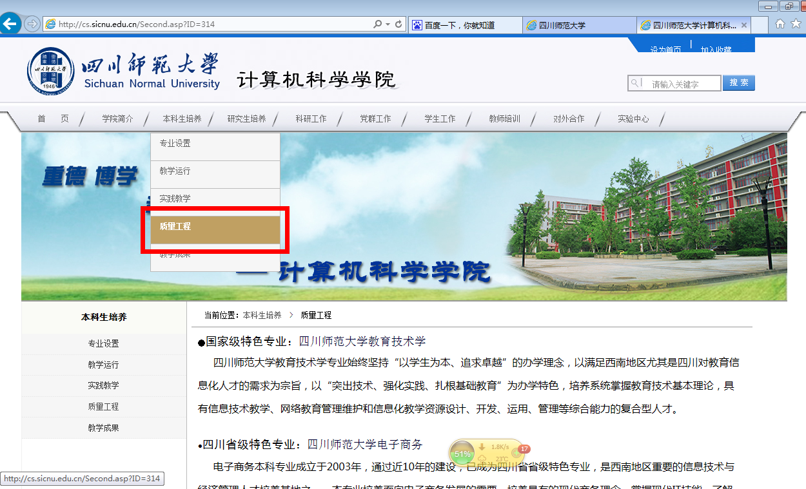

Slide 15
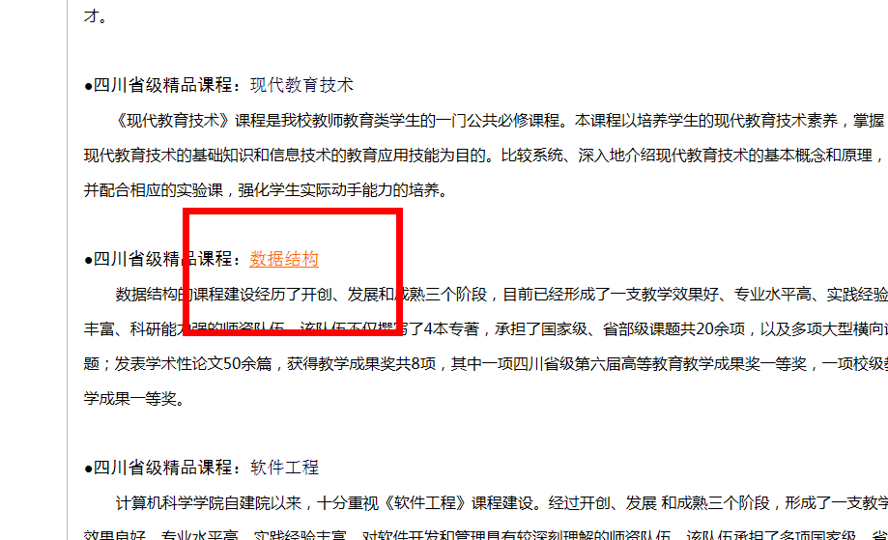


Slide 16
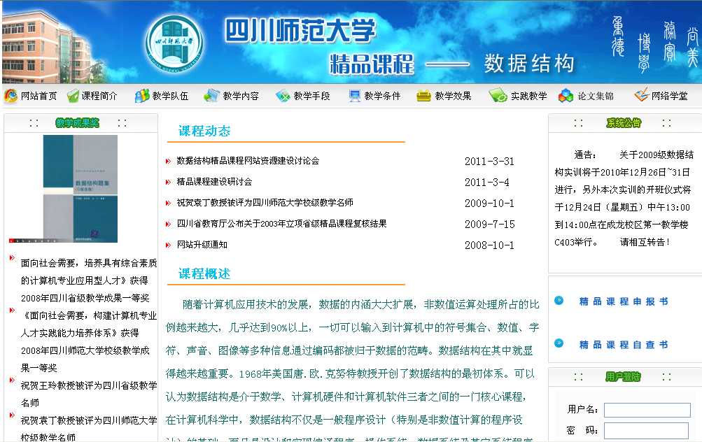

Slide 17
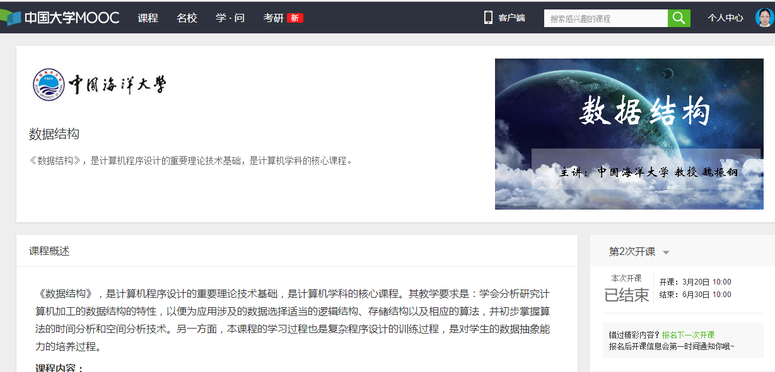
与上学期C语言程序设计课程类似
Notes:
一.数据结构的起源和重要性
1968年《数据结构》作为一门独立的课程在国外正式开出，同年出版的美国D.E.Knuth所著的《计算机程序设计技巧》第一卷《基本算法》是一本较系统地阐述数据的逻辑结构与存贮结构以及运算的理论方法与技巧的著作。在这以前，数据结构的有关内容，如表处理、串处理、树结构等已包含在《表处理语言》和《离散结构》等课程中。我国于七十年代末期在大学开设了《数据结构》课程。
《数据结构》在计算机科学中占有十分重要的地位，其重要性体现在以下几方面：
⒈ 数据结构和算法是计算机科学的两大支柱
计算机科学早期定义为：是研究算法的科学；近期定义为：是研究数据的科学。
⒉ 数据结构是程序设计的重要基础。
N.Wirth在1976年写下了《Algorithms+Data Structure=programs》的著作，表明了数据结构是进行程序设计(包括系统程序和应用程序)的重要基础。
⒊《数据结构》是计算机科学中的一门综合性专业基础课。
该课程是计算机专业的必修学位课；通常也是计算机专业研究生入学考试的科目；并且还是软件人员水平考试必考内容。数据结构是介于数学、计算机硬件和软件三者之间的一门核心课程。

Slide 18
教学内容
  什么是数据结构，为什么学习数据结构
  基本概念和术语
  抽象数据类型的表示和实现
  算法和算法分析
    算法的五个基本特征（有穷性、确定性、可行性、输入、输出）
    算法设计的要求（正确性、可读性、健壮性、高效率和低存储量需求）
    算法的时间复杂度和空间复杂度的分析

Slide 19
1.1 什么是数据结构
线性结构
应用实例1：书目检索自动化问题
a₁
a₂
a₃
……
a_{i}
a_{i+1}
……
a_{n}
a₁
登录号 | 书名 | 作者 | 分类号
001 | 高等数学 | 樊应川 | S01
002 | 理论力学 | 罗远祥 | L01
003 | 高等数学 | 华罗庚 | S01
004 | 线性代数 | 栾汝书 | S02
…… | …… | …… | ……
存储〓〓》方法
a₂
…
a_{i}
a_{i+1}
…
数据的操作：建立、插入、删除、查找等
a_{n} | ^
Notes:
逻辑结构：线性关系
存储结构：顺序存储
链式存储

Slide 20
1.1 什么是数据结构
树型结构
应用实例2：
人机对弈问题
……..
……..
…...
…...
…...
…...
Notes:
（1） 博奕（game playing）
计算机能与人对奕，是因为人们将博奕规则存入计算机，利用高速运算，早期chess 4.6程序能每步查找400000——500000个结点，而心理学家认为，人类选手只能预见50步。

Slide 21
1.1 什么是数据结构
图结构
应用实例3：多叉路口交通灯管理问题
C
AB
AC
AD
D
B
BA
BC
BD
E
DA
DB
DC
A
EA
EB
EC
ED

Slide 22
1.1 什么是数据结构
小小的总结
  以上例子的解决，都不是数值计算问题。描述这类非数值问题的数学模型不再是数学方程，而是诸如表、树、图之类的数据结构。
  因此简单说来，数据结构是一门研究非数值计算的程序设计中计算机的操作对象以及它们之间的关系和操作等的学科。
数据结构课程的地位（P₃~P₄）

Slide 23
基本要求
掌握数据组织和数据处理的方法
掌握基本编程方法
掌握大型软件开发方法
课程关系
C语言 数据结构 软件工程
学习识字
学习写作文
学习写小说
与语文学习过程类比
动手能力（上机）

Slide 24
计算机科学课程体系（偏软）
后期课程
前期课程
承上启下
操作系统
编译原理
数据库原理
软件工程
计算机基础
C语言
离散数学
数据结构

Slide 25
1.2 基本概念与术语
1.2.1 数据、数据元素、数据项、数据对象
1.2.2 数据结构
1.2.3 抽象数据类型

Slide 26
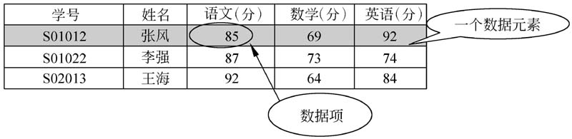
1. 2.1数据、数据元素、数据项、数据对象
  数据（data)：所有能输入到计算机中进行加工处理的对象；
  数据元素（data element）：数据的基本单位，也称结点（node）或记录（record）；
  数据项（data item）：有独立含义的数据最小单位，也称项或字段(field)；
Notes:
是对信息的一种符号表示。在计算机科学中是指所有能输入到计算机中并被计算机程序处理的符号的总称。

Slide 27
1.2 基本术语
数据对象(data object)：性质相同的数据元素的集合，是数据的一个子集。
例如：数据集合D={0，1，…，A，B，…，Z}
则：数据对象正整数N＝｛ 0，1，…｝
数据对象字母C＝｛ A，B，…，Z ｝
数据元素是数据的一个个体，
数据对象是数据的一个子集。

Slide 28
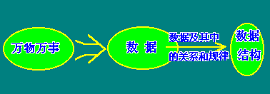
1.2 基本术语
数据结构（Data Structure）：是带有结构的数据元素的集合。
所谓结构就是数据元素之间的关系，可有一种或多种特定的关系。
用集合的形式描述，数据结构是一个二元组：
DS=(D，S)
其中：D是数据元素的有限集，S是D上关系的有限集。简言之，数据元素和其相互关系称为数据结构

Slide 29
1.2.2 数据结构
  数据结构（Data Structure）是相互之间存在一种或多种特定关系的数据元素的集合。
    例如：
  数据结构包含如下三个方面的内容：
    1：数据的逻辑结构 （logic structure）
      独立于计算机，是数据本身所固有的。
    2：数据的存储／物理结构（storage／physical structure)
      是逻辑结构在计算机存贮器中的映像，必须依赖于计算机。
    3：数据的操作／运算（operation）
      指所施加的一组操作总称。操作的定义直接依赖于逻辑结构，但运算的实现必依赖于存贮结构。

Slide 30
1.2.2 数据结构
  例1：
    设有一个表(a₁,a₂,a₃,a₄,a₅)，它的抽象描述可表示为：Line＝（D，S）
    其中：D＝{a₁,a₂,a₃,a₄,a₅}，
    S＝{<a₁,a₂>,<a₂,a₃>,<a₃,a₄>,<a₄,a₅>}，
    则：它的逻辑关系图示如下：
a₁
a₂
a₃
a₄
a₅

Slide 31
  例2 设一个数据结构的抽象描述为:
  Tree＝（D，S）
  其中：D ＝{r,a,b,c,d,e,f,g,h},
    S ＝{<r,a>,<r,b>,<a,c>,<a,d>,<a,e>,<b,f>,<e,g> ,<e,h>
  则：它的逻辑关系图示如下：
r
a
b
c
d
e
f
可见，不同的“关系”构成不同的“结构”
g
h

Slide 32
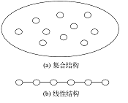
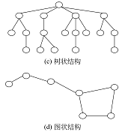
  一般来说，根据数据元素之间的关系的不同特性，通常有如下4类基本结构：

Slide 33
1.2.2 数据结构
数据的逻辑结构
数据的逻辑结构
线性结构
非线性结构
一般线性表
特殊线性表
线性表推广
树型结构
网状结构
集 合
线性表
栈和队列
串
数组
广义表
树
二叉树
有向图
无向图
Notes:
数据结构可分为线性结构和非线性结构两大类。
一般的，线性结构只能用来描述数据元素之间的线性顺序关系，
所谓非线性结构是指在结构中至少存在一个数据元素，它具有两个或两个以上的直接后继或直接前驱。

Slide 34
引入：讨论数据结构的目的是为了在计算机中实现对它的操作，因此还需研究如何在计算机中表示它
数据的存储结构
—— 逻辑结构在存储器中的映象
“数据元素”的映象 ？
“关系”的映象 ？

Slide 35
数据元素的映象方法：
用二进制位(bit)的位串表示数据元素
(321)₁₀ = (501)₈ = (101000001)₂
A = (101)₈ = (001000001)₂

Slide 36
关系的映象方法：
（表示<x, y>的方法）
顺序映象
以相对的存储位置表示后继关系
例如:令 y 的存储位置和 x 的存储位置之间差一个常量 C
而 C 是一个隐含值，整个存储结构中只含数据元素本身的信息
C
x y

Slide 37
链式映象
以附加信息(指针)表示后继关系
需要用一个和 x 在一起的附加信息指示 y 的存储位置
y x

Slide 38
数据结构的三个方面：
线性表
线性结构
栈
队
数据的逻辑结构
树形结构
非线性结构
图形结构
顺序存储
数据的存储结构
链式存储
数据的运算：检索、排序、插入、删除、修改等

Slide 39
1.2.3 抽象数据类型
数据类型（Data Type）
  一组性质相同的值的集合以及定义于这个值集合上的一组操作的总称。
例如，在C语言中提供的数据类型：
  int, char, float, double等原子类型
    以int为例：
      －32768到32767中的整数值构成的集合
      一组操作（加、减、乘、除、乘方等）

Slide 40
1.2.3 抽象数据类型
  数组、结构体、共用体、枚举等结构类型，
  还有指针、空(void)类型等，
  用户也可用typedef 自己定义数据类型。
  typedef int integer;
  typedef struct
    { int num;
    char name[20];
    float score;
    } STUDENT;
    STUDENT stu1,stu2, *p;

Slide 41
1.2.3 抽象数据类型
  抽象数据类型 （Abstract Data Type）
    指一个数学模型以及定义在该模型上的一组操作
  表示方法
    格式1：三元组的形式（D，S，P）
    格式2：
      ADT 抽象数据类型名{
        数据对象：<数据对象的定义>
        数据关系：<数据关系的定义>
        基本操作：<基本操作的定义>
      }ADT 抽象数据类型名

Slide 42
1.3 应用举例----ADT Triplet（P₉）
ADT Triplet{
数据对象：D＝{e₁,e₂,e₃| e₁,e₂,e₃∈ElemSet}
数据关系：R＝{<e₁,e₂>,<e₂,e₃>}
基本操作：
    InitTriplet(&T,v1,v2,v3)
    DestroyTriplet(&T)
    Put(&T, i ,e)
    Get(T, i ,&e)
    IsAscending(T)
    IsDescending(T)
    Max(T,&e)
    Min(T,&e)
} ADT Triplet

Slide 43
  类C语言描述算法的符号约定
  （1）预定义的常量和类型
    //函数结果状态码
      #define TRUE 1
      #define FALSE 0
      #define OK 1
      #define ERROR 0
      #define INFEASIBLE –1
      #define OVERFLOW –2
    //Status 函数的类型
    typedef int Status;

Slide 44
    （2）存储结构的表示
    用类型定义typedef描述；
    （3）数据元素类型为ElemType(必须用typedef 对ElemType 定义为具体的某种数据类型）
    （4）赋值语句
    （5）选择语句
    （6）循环语句
    （7）结束语句
    （8）基本函数
    max( ) min( ) abs( ) floor( ) ceil( ) eof( ) eoln( )
    （9）逻辑运算 && ||

Slide 45
例1-7 抽象数据类型Triplet的表示和实现
//－－－－采用动态分配的顺序存储结构
typedef ElemType *Triplet
//－－－－基本操作的函数原型说明
Status InitTriplet(Triplet &T,ElemType v1, ElemType v2, ElemType v3,)
//操作结果：构造三元组T, 元素e1,e2,e3分别被赋以参数 v1,v2,v3 的值。
Status DestroyTriplet(Triplet &T)
//操作结果：三元组T被销毁。
Get(Triplet T, int i, ElemType &e )
//初始条件：三元组T已存在,1≤i ≤ 3。
//操作结果：用e返回三元组T的第i个元素。
Put(Triplet &T, int i, ElemType e )
//初始条件：三元组T已存在,1≤i ≤ 3。
//操作结果：改变三元组T的第i个元素为e。

Slide 46
IsAscending(Triplet T )
//初始条件：三元组T已存在。
//操作结果：判断三元组T是否是按升序排列，如果是，则返回1,否则返回0。
IsDecending(Triplet T )
//初始条件：三元组T已存在。
//操作结果：判断三元组T是否是按升序排列，如果是，则返回1,否则返回0。
Status Max(Triplet T,ElemType &e)
//初始条件：三元组T已存在。
//操作结果：用e返回T的三个元素中的最大值。
Status Min(Triplet T,ElemType &e)
//初始条件：三元组T已存在。
//操作结果：用e返回T的三个元素中的最小值。

Slide 47
补充：引用
C＋＋中的引用是个别名，当建立引用时，程序用另一个变量或对象（目标）的名字初始化它。从那时起，引用作为目标的别名而使用，对引用的改动实际就是对目标的改动。
  int a;
  int &ra=a;
  a=8;
  Printf(“%d”,ra);
  ra=9;
  Printf(“%d”,a);
a
ra
例子：swap函数的实现两个数的交换(别名传递）

Slide 48
赋值参数
特点：传值方式
例1
void swap(int a, int b){
int temp;
temp=a;a=b;b=temp;
}
main (){
int i=3，j=5;
swap(i,j);
printf(“%d %d”,i,j);
}
例2
void swap(int *p1,int *p2)
{ int temp;
temp=*p1;*p1=*p2;*p2=temp;
}
main (){
int i=3， j=5;
swap(&i,&j);
printf(“%d %d”,i,j);
}

Slide 49
引用参数
    作为函数参数（传送变量的地址/别名）
    void swap( int &a,int &b){
      int temp;
      temp=a;a=b;b=temp;
      }
    main(){
      int i=3,j=5;
      swap(i,j);
      printf(“%d %d”,i,j);
    }

Slide 50
Status InitTriplet(Triplet &T,ElemType v1, ElemType v2, ElemType v3,)
{
T=(ElemType *)malloc(3*sizeof(ElemType));
if(!T) exit( OVERFLOW);
T[0]=v1; T[1]=v2; T[2]=v3;
return OK;
}
Status DestroyTriplet(Triplet &T)
{ free(T); T=NULL; return OK;
}
Status Get(Triplet T, int i, ElemType &e )
{ if(i<1 ||i>3 ) return ERROR;
e=T[i-1];
return OK;
}
Status Min(Triplet T,ElemType &e)
{e=(T[0]<=T[1])?((T[0]<=T[2])?T[0]:T[2]):((T[1]<=T[2])?T[1]:T[2]);
return OK;
}//其他省略

Slide 51
1.4 算法与算法分析
1.4.1 算法的基本概念
1.4.2 算法描述
1.4.3 算法分析

Slide 52
1.4.1 算法的基本概念
算法（algorithm）
  解决某一特定问题的具体步骤的描述，是指令的有穷序列。
算法特性
    有穷性
    确定性
    可行性
    输入
    输出

Slide 53
1.4.1 算法的基本概念
  例：判断下述描述是否是一个算法？
      void main( ){
      int i=2,y=0,x;
      while (! i%2) {
      i+=2;
      x=2/y;
      }
      }
Notes:
不是，违背了算法的有穷性，可行性，至少一个输出

Slide 54
1.4.1 算法的基本概念
算法和程序的关系
  算法的含义与程序十分相似，但二者是有区别的。
    一个程序不一定满足有穷性（死循环）；
    程序中的指令必须是机器可执行的，而算法中的指令则无此限制。
    一个算法若用计算机语言来书写，则它就可以是一个程序。

Slide 55
1.4.2 算法描述
  1.用流程图描述算法
    一个算法可以用流程图的方式来描述，输入输出、判断、处理分别用不同的框图表示，用箭头表示流程的流向。这是一种描述算法的较好方法，目前在一些高级语言程序设计中仍然采用。
  2.用自然语言描述算法
    用我们日常生活中的自然语言（可以是中文形式，也可以是英形式）也可以描述算法。
  3.用其它方式描述算法
    我们还可以用数学语言或约定的符号语言来描述算法。

Slide 56
1.4.2 算法描述
  4.用C描述算法
    （1）所有算法的描述都用C中的函数形式
    函数类型 函数名（形参及类型说明） {
    函数语句部分
    return(表达式值)；
    }
    （2）函数中的形式参数有两种传值方式
      若为一般变量名，则为单向传值；
      若在变量前面增加“&“符号，则为双向传地址（借用C++的引用参数）。

Slide 57
1.4.3 算法的评价
  本课程的目的就是要对特定的问题，按照具体要求，设计出较好的算法。
  算法的评价—衡量算法优劣的标准
    正确性(correctness)
    可读性(readability)
    健壮性(robustness)
    高效率与低存储量
      时间复杂度（计算复杂度）——算法运行时间的相对量度。
      空间复杂度——算法运行中临时占用空间大小的量度。

Slide 58
1.4.3 算法的评价
一、时间复杂度
  1． 语句频度
    一个算法执行所耗费的时间，从理论上是不能算出来的，必须上机运行测试才能知道。
    算法运行时间大致等于计算机执行一个简单操作的时间与算法所包含简单操作次数之积。即：一个算法花费的时间与算法中语句的执行次数成正比例，哪个算法中语句执行次数多，它花费时间就多。
    一个算法中的基本语句的执行次数称为语句频度或时间频度。
Notes:
但我们不可能也没有必要对每个算法都上机测试，只需知道哪个算法花费的时间多，哪个算法花费的时间少就可以了。

Slide 59
一个特定算法的“运行工作量”（语句频度）的大小，只依赖于问题的规模（通常用整数量n表示），或者说，它是问题规模的函数f(n)。

Slide 60
假如，随着问题规模 n 的增长，算法执行时间的增长率和 f(n) 的增长率相同(同阶无穷大），则可记作：
T (n) = O(f(n))
称T (n) 为算法的(渐近)时间复杂度。

Slide 61
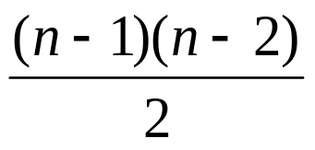
1. 时间复杂度 T(n)=O(f(n))
1)以基本操作的语句频度确定
程序 | 语句频度 | 时间复杂度
++x | 1 | 0(1)
for(i=1;i<=n;i++) ++x | n | 0(n)
for(i=1;i<=n;i++) for(j=1;j<=n;j++) ++x | n² | O(n²)
for(i=2;i<=n;i++) for(j=2;j<=i-1;j++) ++x |  | O(n²)

Slide 62
1.4 算法描述和算法分析
例：程序段 语句频度 时间复杂度
for(i=1;i<=n; i++)
for(j=1;j<=n; j++)
{ c[i,j]=0;
for(k=1;k<=n; k++)
c[i][j]= c[i][j] +a[i][k]*b[k][j]; n³ O (n³)
}

Slide 63
1.4 算法描述和算法分析
语句频度与输入数据的状态有关：
void bubble-sort(int a[])
{ i=0;
do
{change=FLASE;
for( j=0;j<=N-2-i;j++)
if (a[j]>a[j+1]) {a[j]↔a[j+1]; change = TRUE; }
++i;}
while (i<N-1 && change)；
}// bubble_sort
基本操作

Slide 64
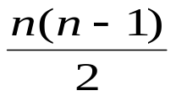
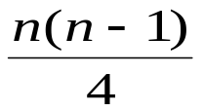
1.4 算法的评价
 | 语句频度
最好情况 | 0
最坏情况
平均情况
时间复杂度
0(1)
O(n²)
O(n²)
则冒泡排序法的平均时间复杂度： O(n²)
一般情况下，不必把所有情况都考虑到，只需要考虑最坏情况。

Slide 65


1.4算法的评价
常见的时间复杂度
n |  |  | n² | n³ | 2^{n}
2 | 1 | 2 | 4 | 8 | 4
4 | 2 | 8 | 16 | 64 | 16
1024 | 10 | 10240 | 2²⁰ | 2³⁰ | 2¹⁰²⁴
按数量级递增排列依次为：
    O(1)＜O(log₂n)＜O(n)＜O(nlog₂n)＜
    O(n²)＜O(n³)＜…… ＜ O(n^{k}) ＜
    O(2^{n})
Notes:
对数公式：Log_{a}n=log_{b}n/log_{b}a

Slide 66
1.4.3 算法的评价
二、空间复杂度
  1． 空间频度
    一个算法在执行时所占有的内存开销，称为空间频度，但我们一般是讨论算法占用的辅助存储空间。讨论方法与时间频度类似，不再赘述。
  ２． 空间复杂度S(n)＝O(f(n))
    与时间复杂度类似，空间复杂度是指算法在计算机内执行时所占用的内存开销规模。
    但我们一般所讨论的是除正常占用内存开销外的辅助存储单元规模。讨论方法与时间复杂度类似，不再赘述。

Slide 67
课后复习题
1. 填空题
  数据的逻辑结构可形式地用一个二元组B＝(D，S)来表示，其中D是_____，S是_____。
  存储结构可根据数据元素在机器中的位置是否连续分为_____，_____。
  算法的基本要求有_____，_____，_____，_____，_____。
  度量算法效率可通过_____，_____两方面进行。

Slide 68
2. 简述下列术语：
  数据、数据元素、数据对象、数据结构、
  存储结构、逻辑结构
  数据类型

Slide 69
本章小结
基本概念和术语：
  数据、数据元素、数据项、数据结构。特别是数据结构的逻辑结构、存储结构及数据运算的含义及其相互关系。数据结构的两大类逻辑结构和两种常用的存储表示方法。
算法及算法分析
  算法、算法的时间复杂度和空间复杂度、最坏的和平均时间复杂度等概念，算法描述和算法分析的方法、对一般的算法要能分析出时间复杂度。

Slide 70
本章小结
教学的基本框架
方面 层次 | 数据表示 | 数据处理
抽象 | 逻辑结构 | 基本运算
实现 | 存储结构 | 算法
评价 | 不同数据结构的比较及算法分析

